Slide 1
汇报人：张威
研究方向：面向家庭陪护的语音识别技术的研究
导师：曹毅
上两周完成：
（1）开题报告；
（2）字级别语音识别做到90%的错误率，由于数据缺乏等原因搁置；
（3）初步构建Densenet-CTC语音识别声学模型系统；
这三周主要完成：
（1）对字级别语音识别声学模型进行的思考和日后可能之改善；
（2）构建Densenet-CTC语音识别声学模型，并在此基础上进行了优化策略，准备今后实验；
（3）开始写论文；
（4）看论文：
深浅层特征及模型融合的说话人识别_仲伟峰
Feedforward Sequential Memory Neural Networks
基于链接时序分类的日语语音识别_孙健_郭武
基于迁移学习的噪声鲁棒语音识别声学建模_易江燕
基于双向长短时记忆_联结时序分类_省略_态转换器的端到端中文语音识别系统_姚煜 等。

Slide 2
字级别语音识别思考
优点： （1）整体模型构建相较于音素、声韵母、拼音简单；
（2）无需语言模型直接转化为字；
缺点： （1）对数据要求很高，对数据的量要求很大；
（2）最后一层神经网络参数太多，导致网络的梯度无法朝特定方向下降，网络不稳定
（3）网络难以收敛，基于DCNN-CTC的以字建模单元目前无法做成，但是理论是行的通；
2. 构建Densenet-CTC语音识别系统
2.1网络运行成功，且错误率现在达到了32.28%，但是再往下降有点困难；
Pred 13000：
['su1', 'bei3', 'jun1', 'de5', 'yi2', 'ai4', 'guo2', 'jiang4', 'shi4', 'ma3', 'zhan4', 'shan1', 'li3', 'dong4', 'tang2', 'ju4', 'wu4', 'su1', 'ding3', 'ai4', 'dan4', 'tian2', 'mei2', 'gan3', 'ye3', 'fen4', 'qi3', 'kang4', 'zhan4
Speech Recognition test set word error ratio : 32.27814553209324 %
densenet经过两轮优化之后，拼音错误率仍然有32.28%，网络继续往下优化虽然有提升网络性能的可能，但是优化过多对于模型的鲁棒性有降低，故基于densenet构建端到端语音识别声学模型的效果不是很好，故目前国内外论文均没有出现，只是Tencent出了一片和Qian出了一片基于Resnet的声学模型；

Slide 3
2.2 网络构建的创新
最后一个模型为densenet网络模型，前三个基于HMM模型的想法与densenet结合构建的声学模型块，目前电脑已经在运行第三个模型，但是同样的问题，网络的收敛速度很慢，而且效果还没有类似于VGG网络架构的效果好！

Slide 4
3. 论文写作
3.1 中文：基于卷积神经网络的语音识别声学模型的研究
初步已经写好，需要做进一步修改；
3.2 英文：Towards End-to-End Speech Recognition with Deep Multipath Convolutional Neural Networks
参考Tencent等人写的论文进行下笔，目前已经初步写好了摘要部分，Inroduction部分正在逐步完善，目前正在画卷积神经网络的示意图，参照13年一篇论文画图；

Slide 5
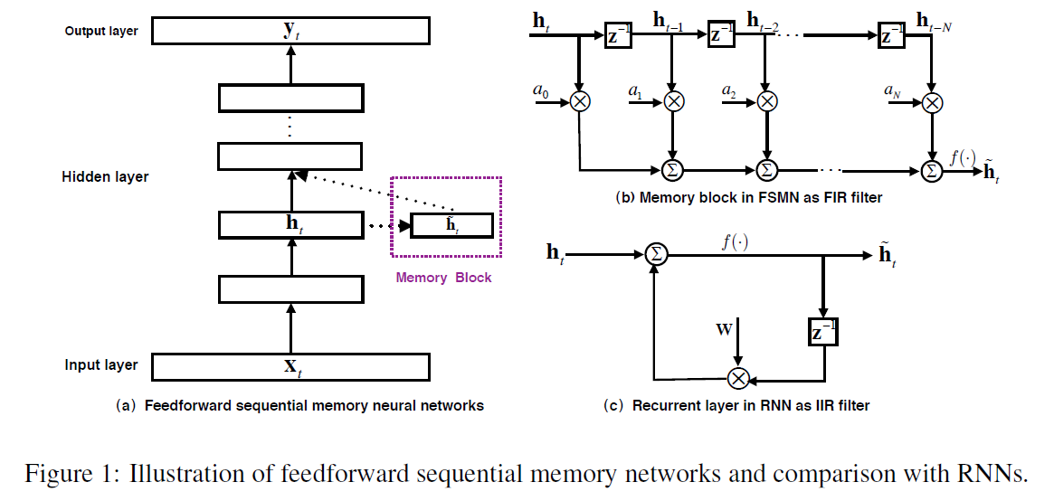
4.论文阅读
4.1 Feedforward Sequential Memory Neural Networks without Recurrent Feedback
4.2 论文思考
（1）科大的15年的论文个人认为是resnet的缩影，resnet是15年被提出；
（2）现在做端到端语音识别中，基于RNN网络架构国外论文做的很多，国内论文大多是基础kaldi框架实现的RNN-CTC，解码使用的是由miao博士的解码方法，目前比较成熟；
（3）基于CNN出的端到端声学模型主要由上海交大的Qian博士一直在研究，其主要研究的是16年的深度增加，17年仍然是基于深度增加，自己变成了二作，18年出了一片resnet构建的端到端声学模型；
（4） 17年刚出的mobilenet，是基于CNN在特征面的补充，目前还没有应用于语音识别的声学模型，准备在英文写完再构建，期间进行densenet实验。
（5）现在投国内，目前计算机领域内很少出现以创新网络模型被EI等论文录用，大多集中在CSCD左右，但是清华大学学报，计算机研究与发展等一些学校机构的报刊还在不断的录用，详情可见论文[1,4]。

Slide 6
4.3 论文中的新且可做的方向
（1）声纹识别中的说话人识别；
目前由于大潮流都在做语音识别，但是忽略了说话人识别这一狭小领域，18年语音识别顶会INTERSPEECH出了一篇说话人识别的论文；
（2）语音识别声学模型中的说话人自适应；
目前在静音情况下语音识别研究较多，但是再噪声环境下语音识别研究较少，参考Qian等人的论文均在研究噪声环境下的语音识别，目前语音抗噪主要有三种方式：预处理抗噪；模型抗噪以及说话人自适应，参考科大14级硕士黄智颖发表的17年年语音识别顶会icassp论文，说话人自适应；
（3）唇语识别
目前唇语识别属于一个比较新的领域，论文相对较少，而且论文投出去中的概率较大，目前应用深度学习于唇语识别是比较好的方向，难点是对硬件要求较高，对实验者的功底要求较深。
（4）声学模型

Slide 7
下两周工作：
（1）完善英文论文，争取12月左右写完初稿；
（2）运行densenet，只要densenet的模型中有一个模型性能很好，那么将在此模型上进行不断试验，最好都能成功；
（3） 准备开始着手mobilenet。

